Slide 1
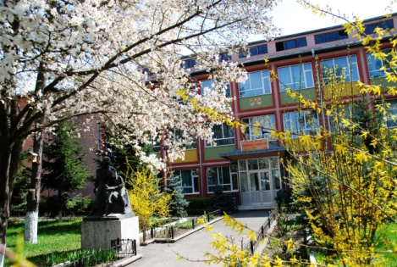
Flipped Classroom la ora de Consiliere și Dezvoltare personală
Aplicație practică la clasa a VIII-a A
Profesor diriginte Claudia Georgeta Marchitan
Școala Gimnazială Nr. 3 Suceava

Slide 2
Modelul de învățare al „clasei inversate”

Slide 3
1. Transmiterea către elevi a materialelor de studiu și sarcinilor de lucru, pentru tema propusă*
* Activitatea online se desfășoară pe Google classroom – G Suite for Education

Slide 4
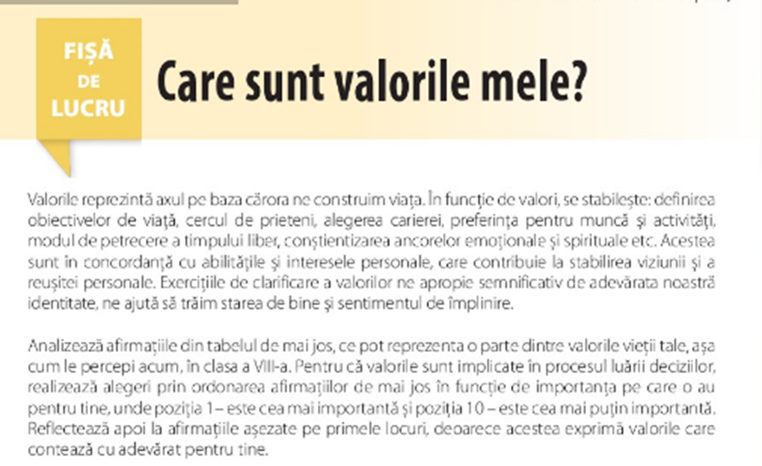

Slide 5
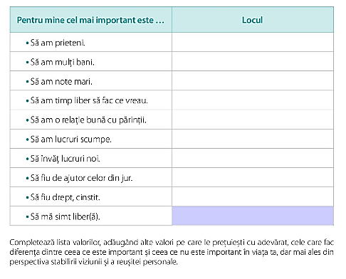

Slide 6
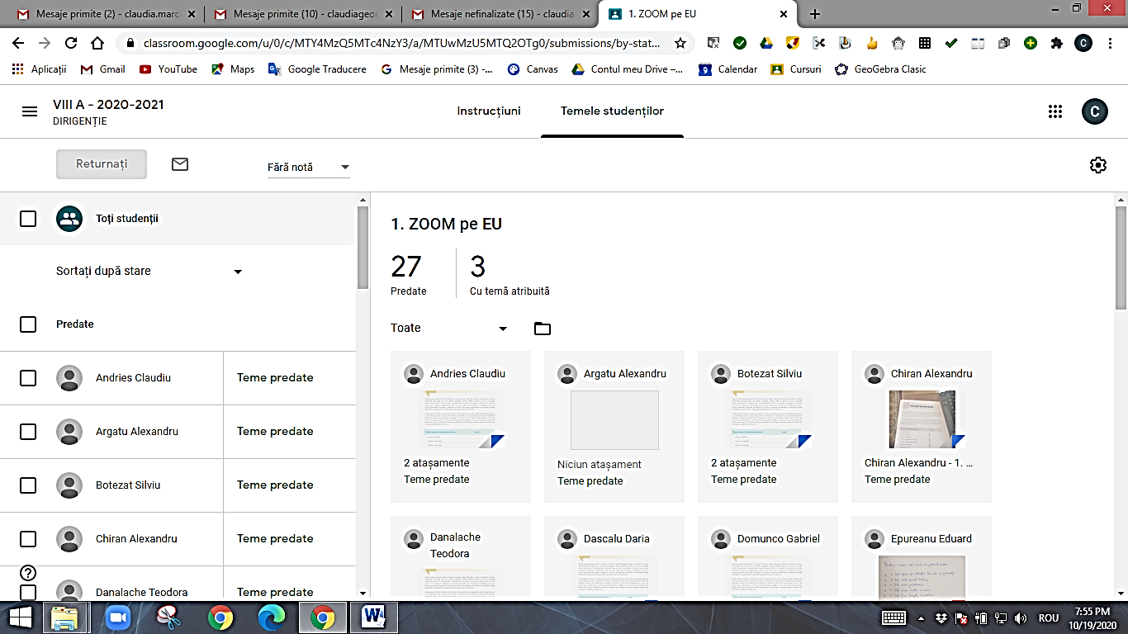
Elevii au completat și retransmis fișa pe platforma Google classroom

Slide 7
Desfășurarea orei : 14 octombrie 2020 – față în față ZOOM pe EU
Elevii au spus ce le sugerează titlul lecției.
Am discutat despre cele 2 videoclipuri cu Nadia Comăneci.
Toți elevii au contribuit la realizarea ”Piramidei valorilor clasei a VIII-a A” identificând cea mai importantă (vârful piramidei) și cea mai puțin importantă (baza piramidei) valoare a fiecărui elev, la acest moment.

Slide 9
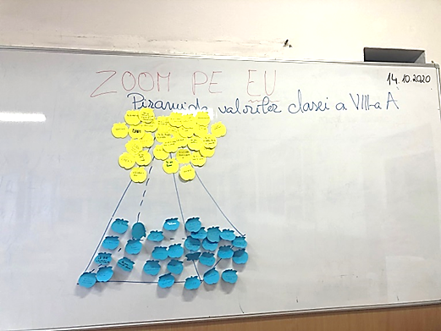

Slide 10
4) Apoi au avut loc discuții în perechi despre unicitatea personală, viziunea și aspirațiile fiecăruia.
5) Discuții frontale în jurul întrebării ”Ce facem pentru a ajunge să avem SUCCES?” Astfel, au rezultat pașii de mai jos și discuțiile ce au urmat au fost foarte interesante.

Slide 11
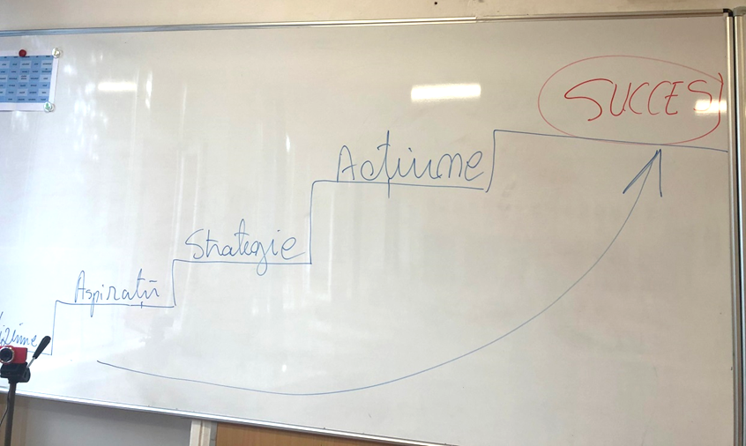
6) Tema pentru lecția următoare: ”Alegi pentru tine”.

Slide 12
Vă mulțumim pentru atenție!

